Slide 1

流量隔离&灰度方案和进展
汇报人：平台架构
2022/04/28

Slide 2
租户隔离方案之核心方向
Traefik作为网关,负责南北/http(s)入口流量调度
请求参数解析,按照规则路由到不同的服务/集群;
借助K8S能力协调东西流量.
每个独立业务服务提供一个前置虚拟服务
虚拟服务根据路由规则，将流量路由至对应的pod(s)

Slide 3


方案概述
Cloud K8S Cluster
Storage Layer
VirtualService
OMS
Gateway
(traefik)
gRPC
OMS
OMS-Default
Gateway
Pod
Pod
Pod
Sidecar
Sidecar
Sidecar
DB-OMS-default
MQ-OMS-default
Gateway
OMS-Heytea
Gateway
Pod
Pod
Sidecar
Sidecar
OMS-heytea
MQ-OMS-heytea
Any
Ingress
Gateway
OMS-GYP
Incoming
Traffic
http/ws
http/ws
Gateway
Pod
Pod
Sidecar
Sidecar
OMS-jjy
MQ-OMS-jjy
Domain
VirtualService
VirtualService
Payflow
Metadata
Domain
Domain
VirtualService
......

Slide 4
案例一、基于token+pid的http动态路由
大掌柜-同时支持专有部署和SAAS环境部署
366集群
sales-report1
大
掌
柜
traefik
(流量解析)
http-proxy
sales-report2
ocr.htjzdbh.com
ocr.hexcloud.cn
441集群
sales-report1
ocr.51991.com
sales-report2
ocr.hexcloud.cn
ocr.hexcloud.com
SAAS集群
sales-report1
sales-report2

Slide 5
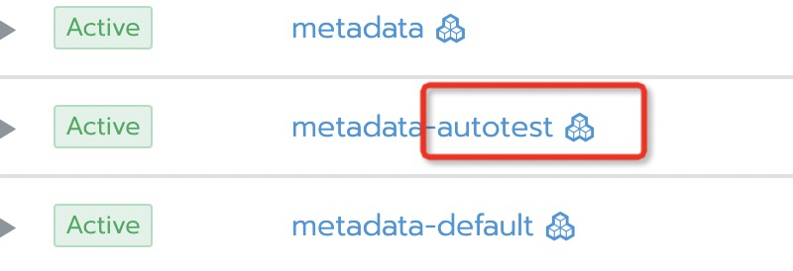
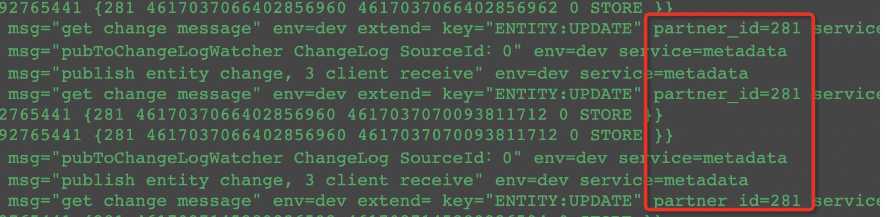
案例二、基于grpc token+pid的服务(pod)动态路由
主档自动化测试租户隔离

Slide 6
流量隔离核心业务落地进展
业务 | 进展 | 后续
traefik网关 | 1月份已经上线 | -
infra | metadata/irons等服务已经上线 | -
大掌柜等 | 支持SAAS和专有环境租户流量切换 | -
oms系列 | QA环境3月29部署完成 | 平稳运行一个月; 5月中上线
IDS | Lego QA环境4月上旬部署完成 | 确认其他模块的部署和上线时间
eticket等 | dev环境4月初完成部署; QA环境月底部署完成 | 5月中发布
pos | 业务授权配置2.0 QA环境验证中 | 4/28发布
pbis/tbis等 | http灰度方案测试中 | 5/12发布灰度; 流量隔离方案和部署时间待确认
BOH虎头局门店灰度 | 待确认方案 | -
全链路灰度 | 链路模块逐一落地

Slide 7

近期规划
SME交易全链路灰度(5/30)
4/30: 核心链路qa部署
5/12: pbis/tbis等http灰度上线
5/20: oms/eticket等核心业务上线
5/30: IDS/pbis/tbis等上线
6/30: 灰度管理系统
基于Helm自动发布工具(5/30)
3/30: Infra发布落地
4/30: 业务系统qa发布
5/30: 业务系统发布使用
6/30: 管理工具

Slide 8
所需支持/配合
方案确认
网关走traefik, 服务间默认通过CRD
是否有特殊需求;
排期
不需要业务系统开发
部署/测试过程:
占用dev/qa环境资源
懂业务的qa同学协助测试,避免遗漏
特殊需求的梳理:
目前基于token/request body等

Slide 9

Thanks

